Slide 1
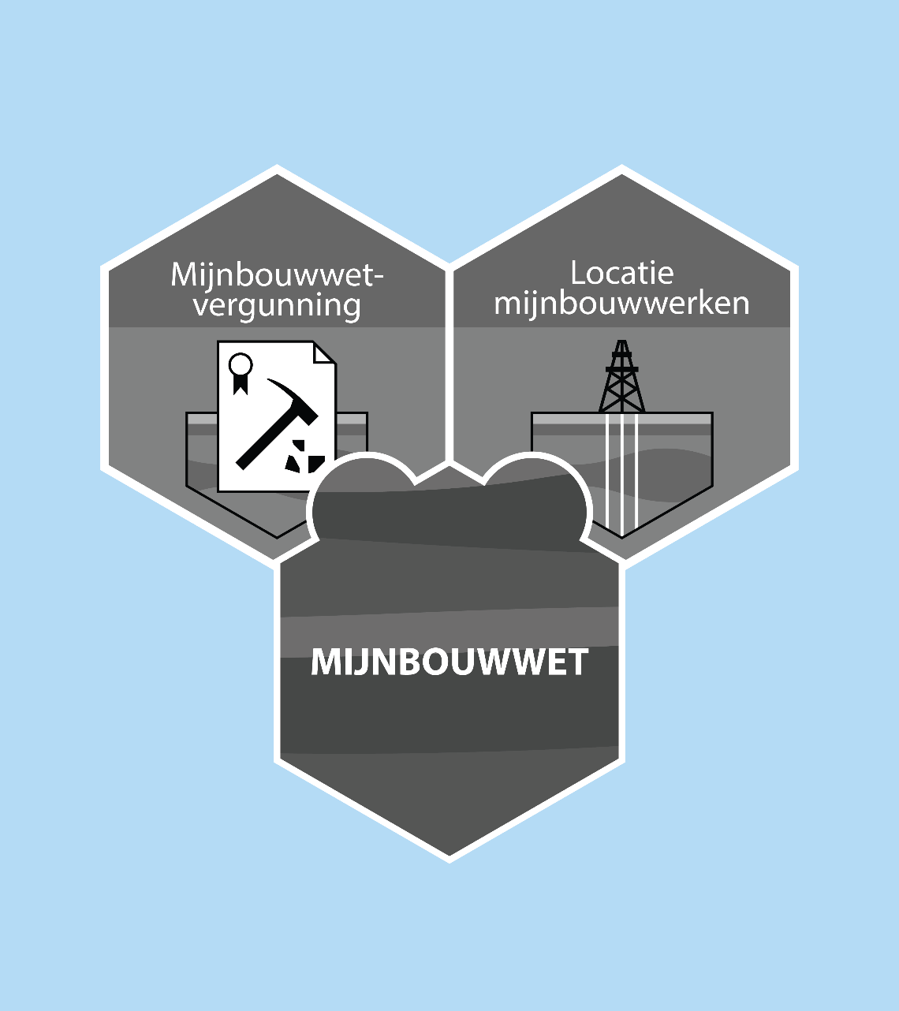
Ministerie van Binnenlandse Zaken en Koninkrijksrelaties
BRO
Basisregistratie Ondergrond
Sprintreview Mijnbouw
In de kleur blauw zijn opmerkingen uit de sessie toegevoegd. Op slide 16 en 17 staan de acties en de vraag en antwoorden van de sprintreview van 2 juli 2020 van 15:15 – 16:15u

Slide 2
Agenda
Kaders en uitgangspunten (Frank)
Mijnbouwconstructie: voorstel gegevens t.b.v. het boorgat in de BRO (Irene)
Boortraject vervolg (Irene)
Afsluitende woorden (Frank)

Slide 3
Kaders en uitgangspunten
Houd het klein (MVP) in de BRO, moet een antwoord geven op de vraag “waar ligt wat”, verwijs voor uitgebreidere informatie naar NLOG
NLOG (onderliggende gegevenssets) levert aan BRO
De gegevens beschikbaar in/via NLOG zijn leidend voor de BRO
Ook relevante mijnbouwgegevens die nog niet via NLOG worden ontsloten komen in aanmerking (mits bij TNO aanwezig en beschikbaar voor algemeen gebruik). -> indien niet bij TNO maaar ergens anders wel aanwezig volgt een bestuurlijk gesprek met bronhouder over de mogelijkheid van aanleveren. Dit speelt mogelijk bij
Zoutcavernes
Mijnbouwgangen
Betrek gegevens “as is” uit NLOG
We willen geen veranderingen afdwingen in het huidige aanlever proces aan NLOG
Compliant met (internationale) standaarden voor de olie- en gasindustrie;
Dit is mogelijk een conflict met uitgangspunt “as is”.
Gegevens in de BRO zijn open data

Slide 4
Ministerie van Binnenlandse Zaken en Koninkrijksrelaties
BRO
Basisregistratie Ondergrond
Mijnbouwconstructie: voorstel gegevens t.b.v. het boorgat in de BRO

Slide 5
Data analyse
Uitgangspunten
Focus op boorgaten, wat is waar.
Welke gegevens
Proces
Welke gegevens worden gevisualiseerd op www.NLOG.nl.
Welke gegevens uit de DINO database zijn degene die op www.NLOG.nl worden getoond.
Welke gegevens m.b.t. boorgaten worden nog meer in de DINO database opgeslagen
Wat is de betekenis van deze gegevens.
Welke van deze gegevens zijn interessant voor opname in de BRO?

Slide 6
Mijnbouwconstructie - Boorgat Voorstel: gegevens opnemen in de BRO
Standaard gegevens bij Registratie objecten in de BRO.
Kader aanlevering: in het kader van welke versie van de mijnbouwwet de gegevens zijn aangeleverd.

Slide 7
Mijnbouwconstructie - Boorgat Voorstel: gegevens opnemen in de BRO
De locatie.
Datum, methode en uitvoerder locatiebepaling zullen in eerste instantie nog leeg zijn.
Omgerekend: De locatie kan ook worden aangeleverd in referentiestelsels die niet in de BRO worden gebruikt. In dit geval worden de aangeleverde locatiegegevens omgerekend naar de referentiestelsels die wel in de BRO worden gehanteerd:
Voor locaties op land: RD of ETRS89
Voor locaties op zee: WGS84 of ETRS89
Aanvulling tijdens de sessie: De transformatie naar RD is alleen nauwkeurig als er is ingemeten met een nauwkeurigheid van minder dan 5 cm.

Slide 8
Mijnbouwconstructie - Boorgat Voorstel: gegevens opnemen in de BRO
Lokaal verticaal referentiepunt: het punt dat is gebruikt als nulpunt voor de diepte.
Verticaal referentievlak: het referentieniveau voor de verticale positie van het lokaal verticaal referentiepunt. In de BRO zijn dit: NAP, MSL en LAT
De verschuiving is de verticale positie van het lokaal verticaal referentiepunt t.o.v. NAP, MSL of LAT.
Tijdens de sessie is verduidelijkt hoe op zee wordt gemeten.

Slide 9
Mijnbouwconstructie - Boorgat Voorstel: gegevens opnemen in de BRO
Startdatum en Einddatum van de boring.
Categorie: is het een afslag of een primaire boring.
Einddiepte: de totale lengte van het boorgat.
Werkelijke verticale diepte: de verticale diepte van het boorgat gemeten vanaf het eindpunt van het boorgat tot het verticale referentiepunt.
Aanvulling tijdens de sessie: De einddiepte is informatie die ook in het boortraject aanwezig is. De gebruiker krijgt snel inzicht op hoofdlijnen over de diepte van het boortraject.

Slide 10
Mijnbouwconstructie - Boorgat Ter discussie: gegevens opnemen in de BRO
Type: zout, steenkool, aardwarmte, koolwaterstof, opslag.
Wettelijke Status: in gebruik, buiten gebruik.
Vorm boortraject: Verticaal, Horizontaal, Gedevieerd.
Resultaat: De aangetroffen delfstof ergens in het traject van het boorgat
Veldcode: de code van het gas/olie veld dat gevonden is met de boring.
Aanvulling tijdens de sessie: De aanwezigen van de review zijn akkoord met dit voorstel met als aandachtspunt om de wensen nog expliciet bij de gebruiker op te toetsen.

Slide 11
Mijnbouwconstructie - Boorgat Nog uit te zoeken gegevens
Eigenaar – Beheerder
Waterdiepte

Slide 12
Ministerie van Binnenlandse Zaken en Koninkrijksrelaties
BRO
Basisregistratie Ondergrond
Boortraject vervolg

Slide 13
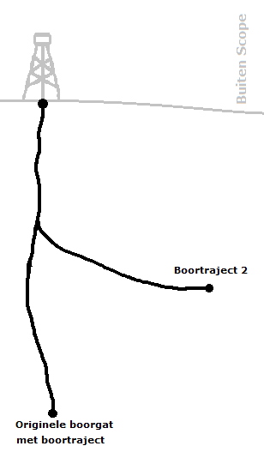
Boortraject
Vorige keer gekeken naar wat verstaan we onder een boortraject.
Nu gekeken naar de data van het boortraject in de DINO database.
Onderscheid tussen gemeten waarden en berekende waarden.

Slide 14
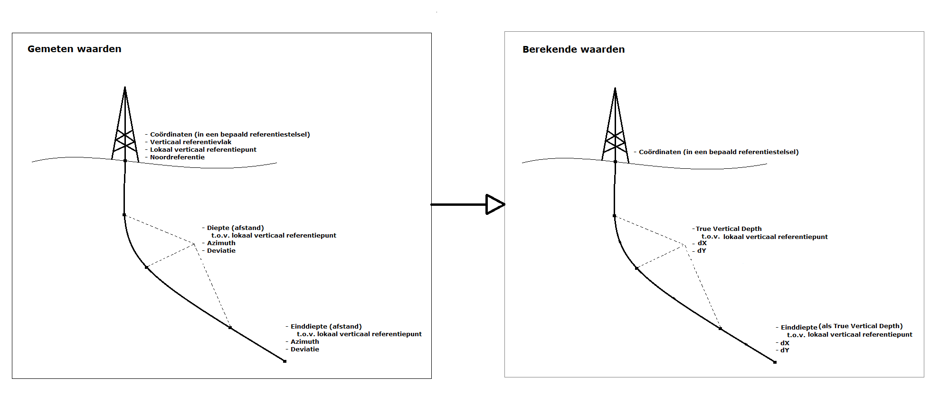
Boortraject

Slide 15
Komende periode
Scope document ter review in augustus
Bestuurlijk gesprek over mogelijkheid aanleveren gegevens zoutcavernes met EZK

Slide 16
Vragen en antwoorden in de sessie:
TNO-afdeling GD&IT: Is duidelijk wat andere standaarden zoals Inspire of OGC – muddy zegt over 3D geometrieën?
Antwoord: Dit wordt nog verder uitgezocht.
Architect programma bureau BRO: Kan er een eigen NLOG identifier in de BRO opgenomen worden?
Antwoord: De code naam van de boring op NLOG is in ieder geval uniek. Hoe de koppeling tot stand te brengen is ook nog een uitzoekpunt.
Frank Terpstra: Mist er met deze selectie nog essentiële informatie voor de wat is waar scope?
Antwoord: nee
Het waterschapshuis: Wat is de status van de brief van BZK aan EZK mbt zoutcavernes?
Antwoord: Dit valt buiten de scope van dit overleg.

Slide 17
Acties
ActieNr. | Actie | Actiehouder | Einddatum
20200409-01 | De zorgen over het schrappen van de risico-contouren opnieuw adresseren in de DBG op verzoek van Het Waterschapshuis, want daarin is dit uitgangspunt besproken. | Ruud Boot | Gereed
20200512-01 | Delen van documentatie met Standaardisatie team waaruit blijkt dat kalksteengroeves onder de mijnbouwwet vallen. | Ingrid Dupuits | Gereed
20200702-01 | Uitzoeken binnen welke nauwkeurigheid wordt er binnen het werkveld ingemeten. | Frank Terpstra | z.s.m.
20200702-02 | De wensen van de gebruiker ophalen over sheet 10 en de geometrie van het boortraject | Frank Terpstra | z.s.m.

Slide 18
Ministerie van Binnenlandse Zaken en Koninkrijksrelaties
De BRO Servicedesk staat voor u klaar. Bel 088- 8664 999 of vul het contactformulier in.
BRO servicepagina

